Slide 1









UBND QUẬN DƯƠNG KINH
TRƯỜNG TIỂU HỌC ANH DŨNG
Bài 3
Phòng tránh ngộ độc khi ở nhà
(Tiết 2)

Slide 2


Tiết 2

Slide 3

Hoạt động mở đầu

Slide 4
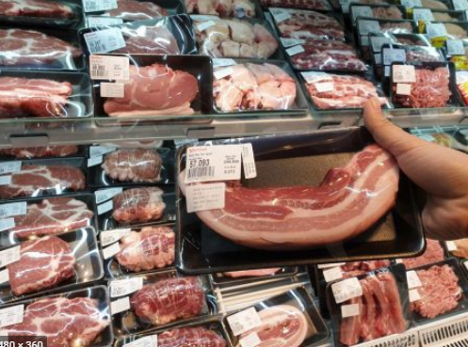
Tình huống: Mẹ và An đi siêu thị, đến quầy thực phẩm tươi sống. An nhìn thấy thịt, cá, tôm được bọc lại để trong tủ đông. An hỏi mẹ: vì sao người ta lại bọc thịt, cá và bỏ vào tủ lạnh. Em hãy thay lời mẹ giải thích cho An hiểu.
Đó là cách bảo quản thực phẩm an toàn

Slide 5
Hoạt động khám phá

Slide 6
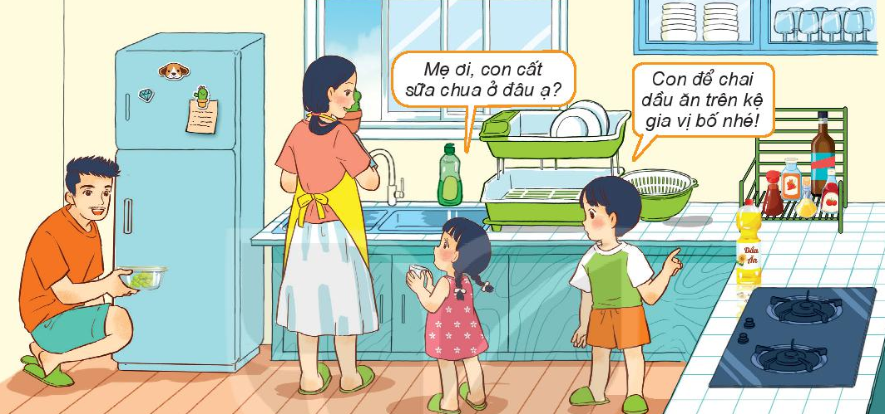
1. Cách cất giữ, bảo quản đồ ăn, đồ uống trong gia đình Minh
Việc làm nào thể hiện cất giữ, bảo quản đồ ăn đúng cách
Tại sao phải để dầu ăn đúng kệ gia vị?
Sữa chua phải cất ở đâu?
Gia đình Minh làm gì sau bữa ăn?

Slide 7

2. Gia đình em thường bảo quản đồ ăn, thức uống bằng cách nào?

Slide 8
Hoạt động thực hành

Slide 9
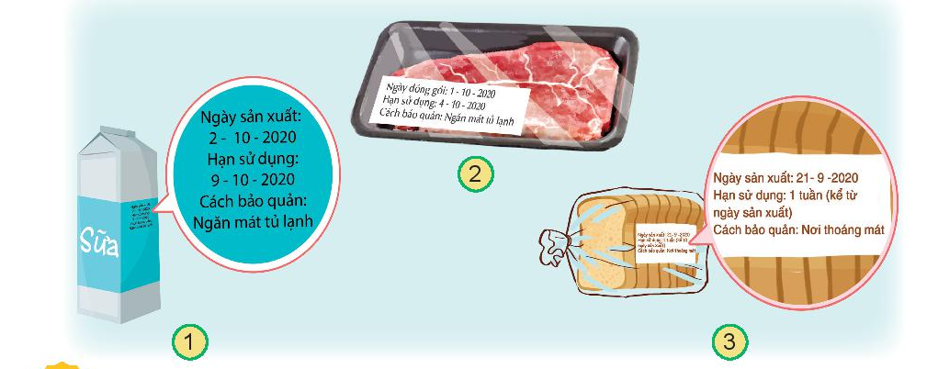
1. Quan sát và chia sẻ cách nhận biết về thức ăn, đồ uống an toàn

Slide 10

Kết luận:
Những thông tin trên hàng hóa rất cần thiết và quan trọng để chúng ta lựa chọn hang hóa đảm bảo chất lượng và đảm bảo vệ sinh an toàn thực phẩm.
Notes:
10

Slide 11
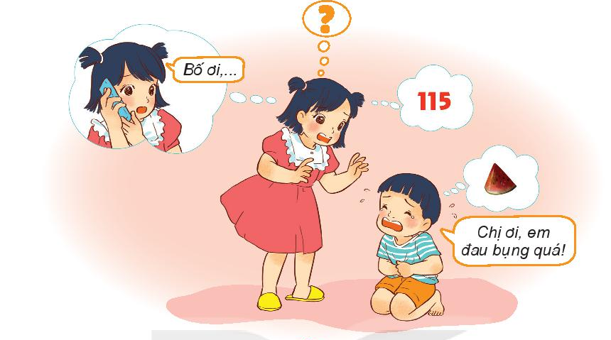
2. Em sẽ làm gì trong tình huống sau?
Gọi ngay cho người thân, hoặc gọi cấp cứu 115

Slide 12
Hoạt động vận dụng

Slide 13
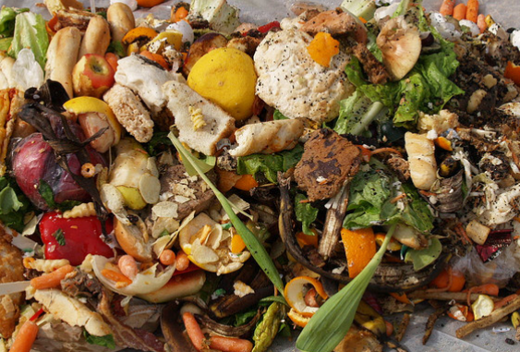
1.Tìm hiểu và ghi lại đồ ăn, thức uống ở gia đình em có thể gây ngộ độc, nếu không cất giữ, bảo quản cẩn thận
Đề xuất việc làm để phòng chống ngộ độc qua đường ăn uống

Slide 14
Đề xuất việc làm để phòng chống ngộ độc qua đường ăn uống
Rửa sạch tay, và bề mặt tất cả dụng cụ bếp cũng như thực phẩm, rau xanh tươi sống. ...
Đi chợ buổi sáng. ...
Không để lẫn thực phẩm sống với thức ăn đã nấu chín. Đun lại thức ăn trước khi cất vào tủ lạnh. ...
Rửa sạch rau rồi mới thái nhỏ ...
Ăn ngay khi nấu.

Slide 15


Slide 16

Củng cố bài học

